Slide 1
CLIENTES DE TELECOMUNICACIONES
¿Qué factores influyen a los clientes a dar de baja el servicio de telefonía?

Slide 2
TABLA DE CONTENIDO
01
Contexto y Audiencia
02
Hipótesis y objetivo
03
Analisis Exploratorio
04
Insights y Recomendaciones

Slide 3
Contexto con motivación
En un mercado altamente competitivo de telecomunicaciones residenciales, retener a los clientes existentes es esencial para el crecimiento y la rentabilidad de la compañía. La alta tasa de churn (abandono) representa un desafío significativo, ya que la pérdida de clientes se traduce directamente en pérdida de ingresos. En este contexto, se llevará a cabo un análisis de datos exhaustivo para comprender los factores que influyen en la decisión de los clientes de quedarse o abandonar la compañía.
CONTEXTO Y
AUDIENCIA
¿A quién está dirigido?
Este análisis de datos está dirigido a ejecutivos y profesionales de la industria de telecomunicaciones, así como a equipos de gestión de clientes y analistas de datos interesados en mejorar la retención de clientes. Los resultados y las conclusiones de este análisis proporcionarán información valiosa para la toma de decisiones estratégicas en la retención de clientes y la implementación de estrategias efectivas.
Notes:
Contexto: Contexto del proyecto (I.e motivación, situación general del problema, etc.)
Audiencia: esto es para que los lectores sepan de primera mano si este es un proyecto que puede beneficiarles.

Slide 4
Hipotesis
¿Los clientes con contratos a largo plazo tienen una menor tasa de churn que aquellos con contratos mensuales?
¿Los clientes que utilizan pagos automáticos tienen una mayor retención en comparación con los que no lo hacen?
¿Existe una relación entre el monto mensual que los clientes pagan y la probabilidad de churn?
¿Qué otros factores, como la edad, el género o la presencia de dependientes, influyen en la retención de clientes?
HIPOTESIS Y
OBJETIVO
Objetivo
El objetivo principal es retener a los clientes de la compañía de telecomunicaciones y reducir la tasa de churn (abandono). Se busca comprender qué factores influyen en la decisión de los clientes de quedarse o irse. Para luego poder desarrollar estrategias de retención de clientes basadas en este análisis.

Slide 5
ANÁLISIS
EXPLORATORIO
‹#›

Slide 6
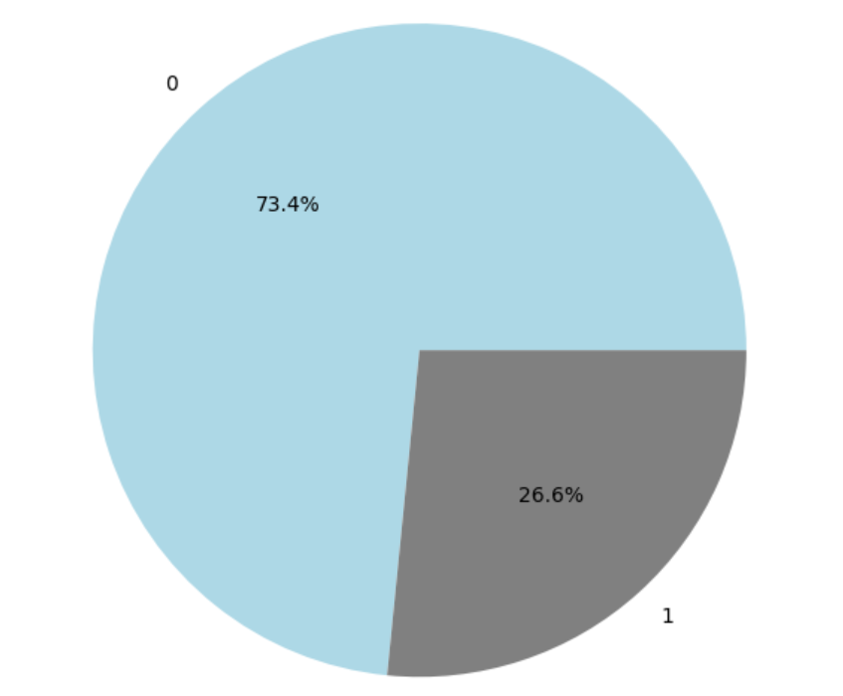
TASA DE ABANDONO
En este gráfico se puede observar que un 26,6% de los clientes de la compañía deciden dar de baja los servicios contratados.
Esto repercute significativamente en los ingresos de la empresa.
A continuación se evaluarán diferentes variables que pueden estar relacionadas con esta tasa de abandono (churn).
47%
55%
52%

Slide 7
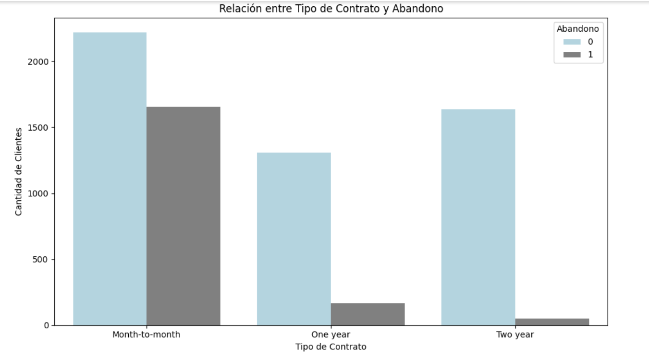
Los clientes con contratos más duraderos (1 o 2 años) tienden a quedarse en la compañía. Mientras que en aquellos casos donde los contratos son mes a mes la diferencia entre abandonos y permanencia en la compañía disminuye significativamente.
Un 40% aproximadamente de los clientes con contratos mes a mes abandonan la compañía.
ABANDONO vs TIPO DE CONTRATO
47%
55%
52%
‹#›

Slide 8
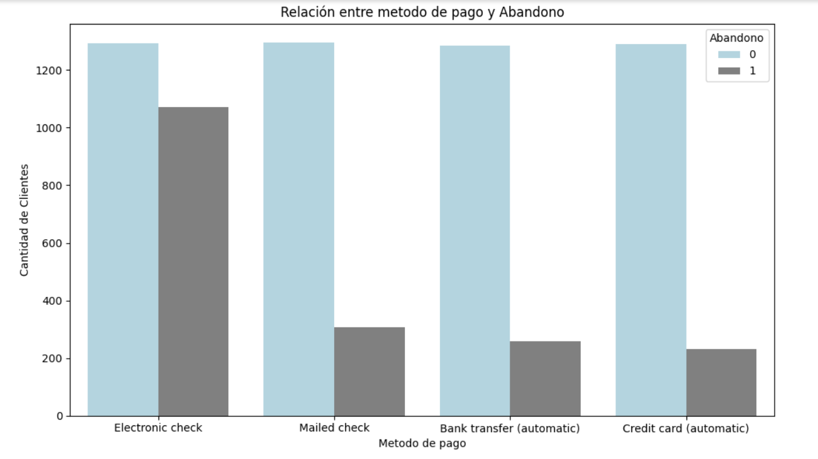
En este gráfico se puede observar que los clientes que tienen mayor tendencia a dar de baja los servicios son aquellos que pagan a través de cheques electrónicos.
Los otros métodos de pago se comportan de manera muy similar entre ellos.
ABANDONO vs MÉTODO DE PAGO

Slide 9
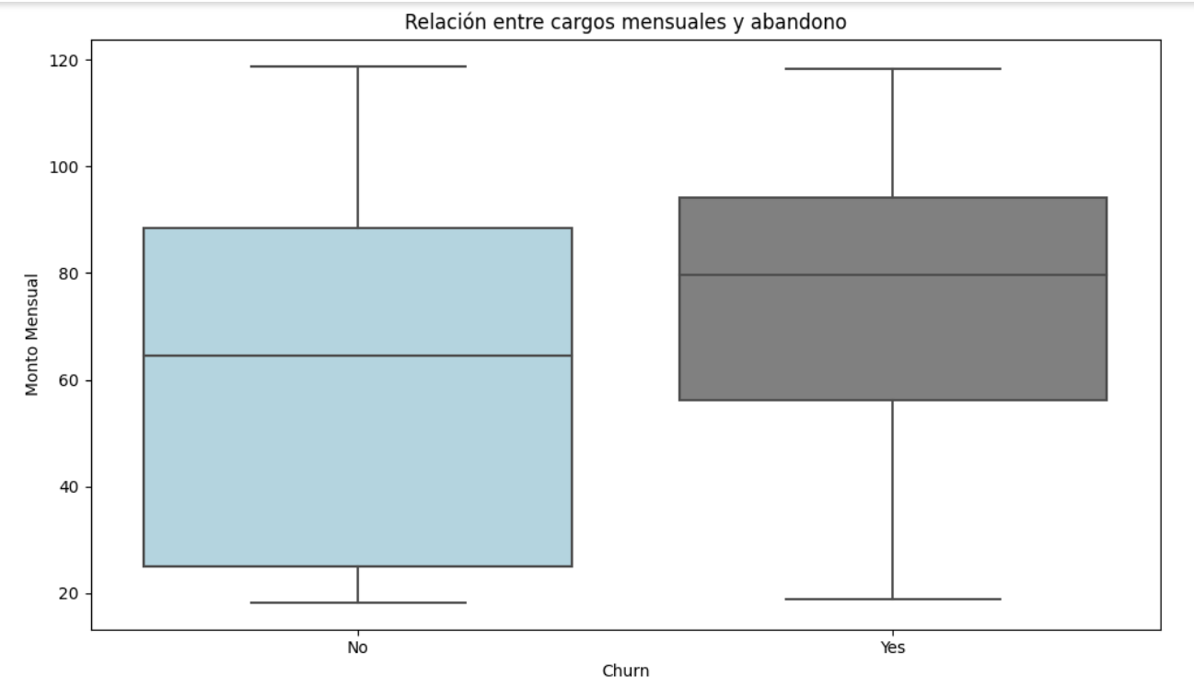
A través de un Boxplot se pudo representar la relación que hay entre abandono y cargos mensuales abonados por los clientes. Se observa que los clientes con facturas mensuales más altas son los que abandonan a la compañía con mayor frecuencia.
ABANDONO vs CARGOS MENSUALES

Slide 10
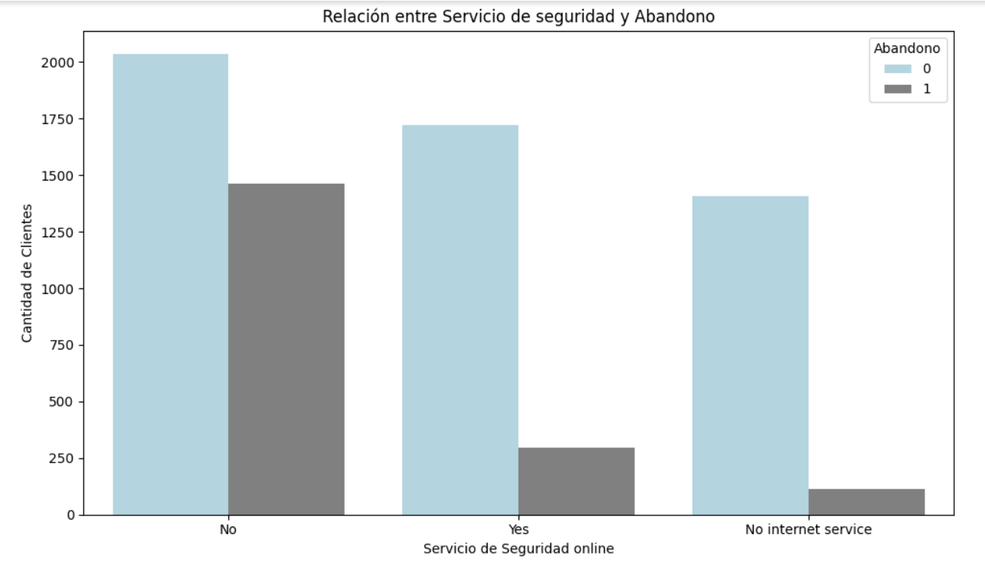
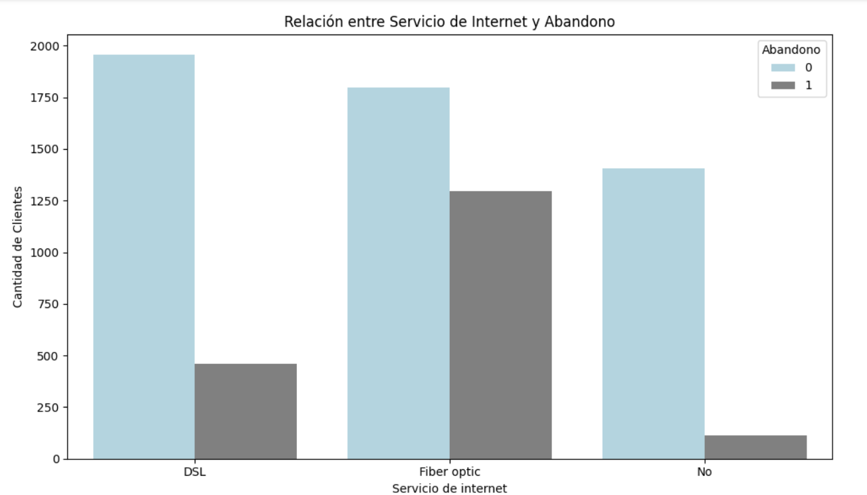
ABANDONO vs SERVICIO DE SEGURIDAD E INTERNET
En el caso de servicio de seguridad online, los clientes que demuestran menor permanencia en la empresa son aquellos que no contratan este servicio. Mientras que para el servicio de internet, los que representan una menor permanencia son aquellos que contratan el servicio de fibra óptica.

Slide 11
INSIGHTS &
RECOMENDACIONES
‹#›

Slide 12




INSIGHTS & RECOMENDACIONES
Clientes con mayores tasas de abandono:
$
Contratos mes a mes
Pagos con cheques electrónicos
Mayores montos de facturación
Servicio de fibra óptica
Sin servicio de seguridad online
Recomendaciones:
Lograr que los clientes obtengan contratos de 1 o 2 años
Disminuir la cantidad de pagos por medio de cheques electrónicos
Ofrecer promociones a los clientes con altos montos de facturación
Averiguar por qué los clientes que más abandonan la compañía son aquellos que contratan servicio de fibra óptica, y encontrar la manera de solucionarlo

